Slide 1













KHỞI ĐỘNG
Em làm nhà thơ

Slide 2







Em hãy nêu nhữngviệc làm thể hiện tình yêu quê hương?

Slide 3




Slide 4

KHỞI ĐỘNG
Em làm nhà thơ

Slide 5


3. Em sẽ khuyên bạn điều gì?

Slide 6


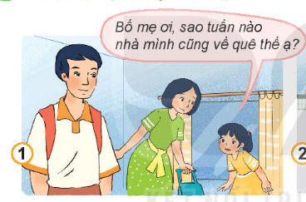
Em sẽ giải thích cho bạn hiểu về quê là một hành động rất có ý nghĩa. Về quê giúp chúng ta luôn nhớ tới quê hương, yêu quê hương, tổ tiên, ông bà, cha mẹ, giúp chúng ta không quên đi cội nguồn. Ngoài ra, về quê cuối tuần có thể giúp chúng ta thư giãn, thoải mái sau một tuần làm việc căng thẳng.

Slide 7

Em sẽ giải thích cho bạn hiểu việc không chơi với bạn Ngọc vì bạn Ngọc ở quê ra là không đúng. Vì mỗi người có một quê hương khác nhau. Quê hương ở nông thôn hay thành phố cũng không có gì khác nhau và chúng ta luôn tự hào về quê hương của mình. Ngoài ra, khi làm quen với các bạn ở nhiều vùng miền khác nhau chúng ta có thể hiểu thêm biết thêm những vùng miền khác nhau.

Slide 8

KHỞI ĐỘNG
Em làm nhà thơ

Slide 9

Chia sẻ với các bạn những việc em đã và sẽ làm để thể hiện tình yêu quê hương.

Slide 10

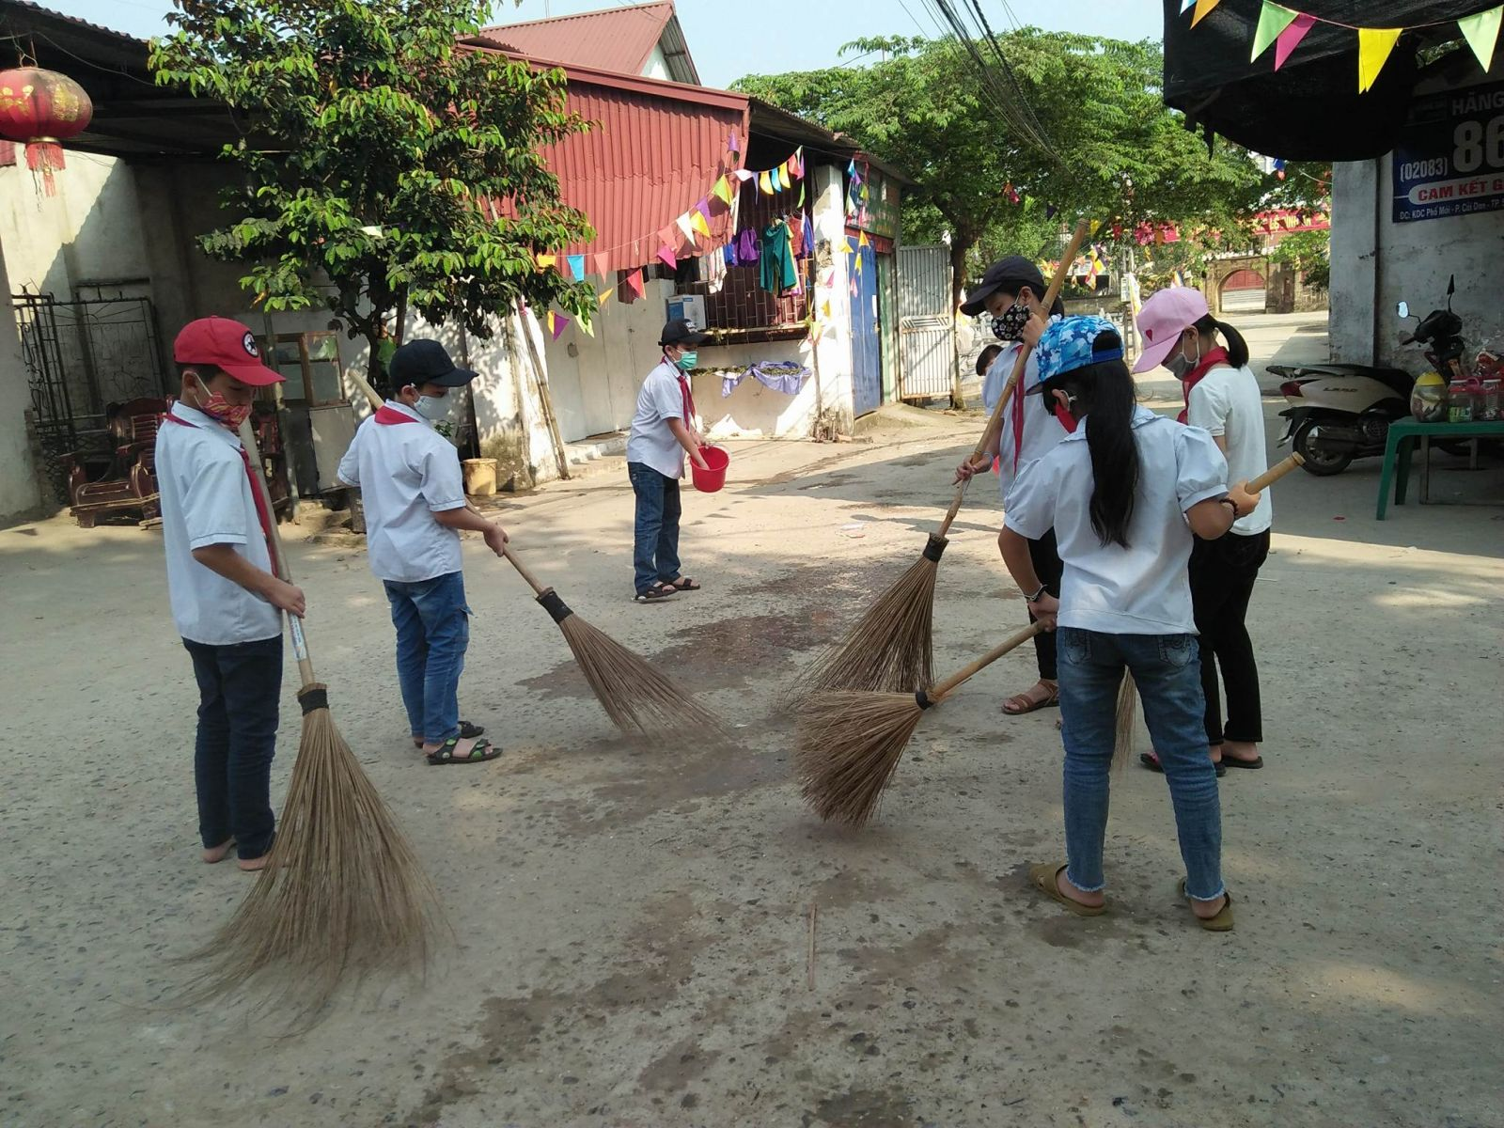
Bảo vệ môi trường xung quanh
Tổng vệ sinh đường làng, ngõ xóm.

Slide 11
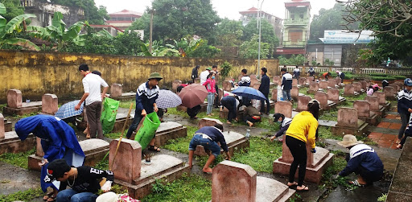
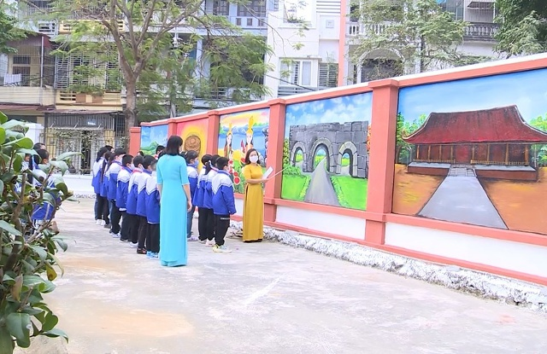
Dọn vệ sinh nghĩa trang liệt sĩ.
Tìm hiểu lịch sử quê hương

Slide 12
Em cùng các bạn thực hiện những việc làm thể hiện tình yêu với quê hương (dọn vệ sinh, chăm sóc cây, giúp đỡ gia đình người có công ở quê, … )

